Slide 1
组合数学、概率期望

Slide 2
没进vjudge group的同学要确认一下进入group

Slide 3
1. 排列组合
2. 置换群理论
3. 容斥原理以及反演
4. 概率、期望
*5. FFT/NTT

Slide 4
1. 排列组合
(1). 加法原理
集合划分： A = A1 + A2 + ... + An
// 所有情况的汇总
(2). 乘法原理
条件： 在A事件发生的条件下对B事件的计算
// 分步的计算

Slide 5
1. 排列组合
(1). 排列
n元组 <a1,a2,a3...>
// 有序，乘法原理
(2). 组合
(多重)集合 {a1,a2,a3,...}
// 无序
(3). 转换方式：除以全排列

Slide 6
1. 排列组合
有重复元素的全排列数：
例：(a,a,b,a,a,c)有多少种排列？
6!/4!/1!/1! = 30

Slide 7
1. 排列组合
有重复元素的全排列数：
假设都不同： n! 种
设有na个a，考虑 a： <...,a1,...a2,....,a3,.....>
则a的“全排列”对问题的贡献为 na!。
故 <...,a,...a,....,a,.....>的情况有 n!/na! 种。
再考虑nb个b，在确定a后，同理， n!/na!/nb!
......
故全排列数为： n!/(na!nb!nc!....)

Slide 8
1. 排列组合
有重复元素的全排列数：
假设都不同： n! 种
设有na个a，进行标记，考虑 a： <...,a1,...a2,....,a3,.....>
则无论a如何在哪些位置出现，都是不对a进行标记的na!倍。
故 <...,a,...a,....,a,.....>的情况有 n!/na! 种。
再考虑nb个b，在确定a后，同理， n!/na!/nb!
......
故全排列数为： n!/(na!nb!nc!....)

Slide 9
1. 排列组合
加法乘法原理的划分性质-----> 计数dp

Slide 10
1. 排列组合
51Nod - 1383
任何正整数都能分解成2的幂，给定整数N，求N的此类划分方法的数量！由于方案数量较大，输出Mod 1000000007的结果。
比如N = 7时，共有6种划分方法。
7=1+1+1+1+1+1+1
=1+1+1+1+1+2
=1+1+1+2+2
=1+2+2+2
=1+1+1+4
=1+2+4

Slide 11
1. 排列组合
考虑n可以划分成1和其他2次幂，而其他2次幂提出因子2，又变成1和其他2次幂的子问题。
//7 = 1+2+4 = 1+2*(1+2)
因此可以dp

Slide 12
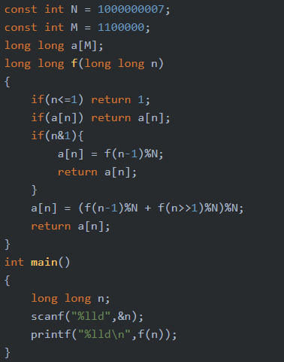
1. 排列组合

Slide 13
1. 排列组合
N个从1开始标号的球，划分成t组，组内为轮换（这里可以只用性质：一个轮换有 f(m) 种情况，m为组大小，f(1)=f(2)=1,f(k)=k-1(k>=2),不要求具体掌握轮换），组间无序，问方案数目：

Slide 14
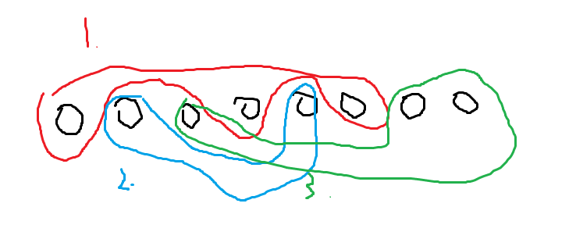
1. 排列组合
（1） dp[n][j] : 当前n个球，已经构成j组。
dp[n][j] = sum k { dp[n-k][j-1]*C(n-1,k-1)*f(k) } //O(n^3)

Slide 15
1. 排列组合
（1） dp[n][j] : 当前n个球，已经构成j组。
dp[n][j] = dp[n-1][j-1] + sum _{k} { dp[n-1-k][j-1]*C(n-1,k)*k }
= dp[n-1][j-1] + (n-1) * sum _{k} { dp[n-1-k][j-1]*C(n-2,k-1) }
= dp[n-1][j-1] + (n-1) * dp[n-1][j] //O(n^2)
//利用组合数性质 C(n,r)*r == C(n-1,r-1)*n 优化dp方程。

Slide 16
1. 排列组合
（2） dp[n][j] : 当前n个球，已经构成j组。
直接考虑第n个球可以放在前方任意一个组中，有 (n-1) 种放法。
或者自己成为新的一组。
dp[n][j] = dp[n-1][j-1] + (n-1) * dp[n-1][j] //O(n^2)

Slide 17
1. 排列组合
求组合数的方法：
1. 拆成阶乘，一般有取模操作，故预处理阶乘及其逆元。
2. 公式 dp[i][j]=dp[i-1][j-1]+dp[i-1][j] 预处理。 （空间要求）
3. lucas定理：(p是质数) （时间：O(plogn) 最大处理能力1e5）
3'. 若p非质数（中国剩余定理）

Slide 18
1. 排列组合
卡特兰数：
1. 括号化方案数。（h(总序列长度/2)）
2. 进出栈次序数。
3. 凸多边形三角划分数。
4. 定节点二叉树个数。
5. 从方阵左下角走到右上角，只能右、上移动，不能越过斜对角线，问方案数。

Slide 19
1. 排列组合
卡特兰数：
h(0)=1,h(1)=1
h(n)= h(0)*h(n-1)+h(1)*h(n-2) + ... + h(n-1)*h(0) (n>=2)
h(n)=h(n-1)*(4*n-2)/(n+1)
h(n)=C(2n,n)/(n+1) (n=0,1,2,...)

Slide 20
2. 置换群
1. 置换： 表示1~n的自然排列，对应到1~n的其他排列。 如图，有对元素运算方法： 1( 5 ) = 6

Slide 21
2. 置换群
2. 合成运算：置换后，再置换一次。（不满足交换律）

Slide 22
2. 置换群
3. 幺置换： 单位元：

Slide 23
2. 置换群
4. 逆元：

Slide 24
2. 置换群
5. 轮换（循环）： 转一圈
定理： 任何置换可表示成轮换积。

Slide 25
2. 置换群
5. 置换群：
置换构成一个群。（满足群的性质的置换及其运算的集合）

Slide 26
2. 置换群
6. k不动置换类： Zk (1<=k<=n)
G是{1,2,…,n}的一个置换群。G中使 元素k 保持位置不变的置换全体，叫做 k不动置换类，记作 Zk。

Slide 27
2. 置换群
7. k等价类（轨道）： Ek (1<=k<=n)
G是{1,2,…,n}的一个置换群。 k,l G， p G，p(k) = l，
则k与l等价。等价的元素组成集合，等价类。

Slide 28
2. 置换群
8. 定理：
(1) |Ek||Zk| = |G|
(2) |Zk||Pj| = |Zk|
(3) ZkPi ZkPj = ( pi != pj )
(4) G = (Zkp1+Zkp2+......+Zkpl)

Slide 29
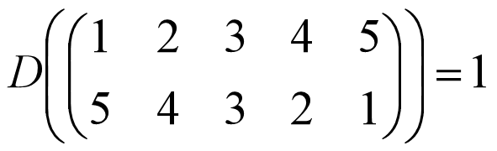
2. 置换群
9. 不变元素：
一个置换g
表示在置换g下位置不变的元素个数
= D((15)(24)(3))

Slide 30
2. 置换群
10. Burnside定理：
G = {p1,p2,...,pg} 为 Sn = {1,2,...,n} 上的置换群，D(pi)为在pi作用下Sn中 不变元素 的个数，则G诱导出的等价类个数l：
l = (D(p1)+D(p2)+......+D(pg)) / |G|
等价类即本质不同的结果

Slide 31
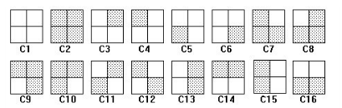
2. 置换群
有一个2*2的方阵，用黑白两种颜色进行染色，通过旋转重合的方案算是同一种方案，问有多少种不同的方案。

Slide 32
2. 置换群
方阵的旋转置换，有四种：
g1 旋转 0°
g2 旋转 90°
g3 旋转 180°
g4 旋转 270°

Slide 33
2. 置换群

Slide 34
2. 置换群
ans = (16+2+4+2)/4 = 6

Slide 35
2. 置换群
10. Burnside定理：
G = {p1,p2,...,pg} 为 Sn = {1,2,...,n} 上的置换群，D(pi)为在pi作用下Sn中 不变元素 的个数，则G诱导出的等价类个数l：
l = (D(p1)+D(p2)+......+D(pg)) / |G|
等价类即本质不同的结果

Slide 36
2. 置换群
11. Polya定理：
G = {p1,p2,...,pg} 为 Sn = {1,2,...,n} 上的置换群，用m种颜色对{1,2,......,n}染色。则染色方案数l（等价类个数）：
l = (m^c(p1) + m^c(p2) +......+ m^c(pg)) / |G|
其中，c(pi)为pi循环节 ( 轮换 ) 的个数。

Slide 37
2. 置换群
处理成4个球排成1个环的黑白染色+旋转置换：

Slide 38
2. 置换群
1 | 2
3 | 4
3 | 1
4 | 2
4 | 3
2 | 1
2 | 4
1 | 3

Slide 39
2. 置换群
ans = (2^4+2^1+2^2+2^1)/4 = 6

Slide 40
2. 置换群
1. 旋转置换：
设n个球排成一个环，旋转操作：旋转到后面第i位置。对任意编号为x的球，最少旋转t (t>0) 次后重合。
故： x=(x+t*i) (mod n)
则： t*i=0 (mod n) 则： t = n*k/i
则： t = n/gcd(n,i)*k/(i/gcd(n,i))
由 gcd(n/gcd(n,i),i/gcd(n,i)) == 1
故： k = i/gcd(n,i)
t= n/gcd(n,i) //与x无关 故每个球贡献，循环节数: n/t=gcd(n,i)

Slide 41
2. 置换群
2. 翻折置换：
设n个球排成一个环，翻折操作：找一个轴，可能过球可能不过球，进行翻折。（方法：计算轴的个数）
(1). n为奇数
第i个珠子不变，其余两两交换。
循环节数: (n-1)/2+1=(n+1)/2
(2). n为偶数 若对称轴穿过珠子: (n-2)/2+2=(n+2)/2 若对称轴没穿过珠子: n/2

Slide 42
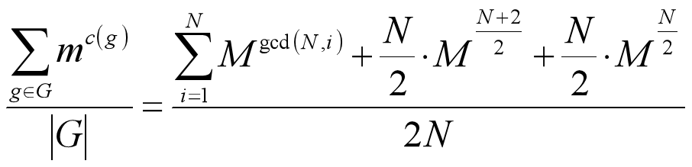
2. 置换群
3. 旋转+翻折置换：
题中即允许旋转也允许翻折，则把两种置换放一个置换群中，有性质：|G| = 2*N（N为球的个数）。
n奇：
n偶：

Slide 43
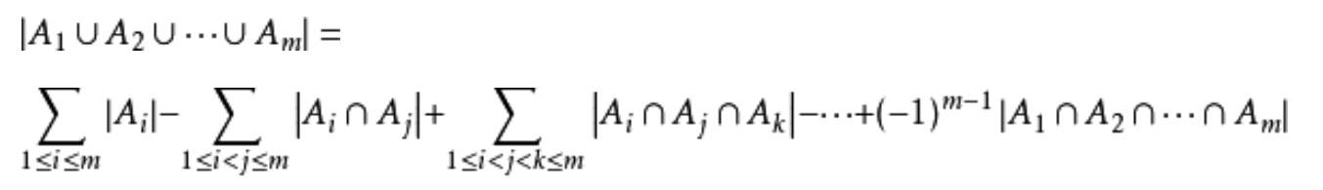

3. 容斥原理

Slide 44
3. 容斥原理
1. 因子容斥：
一个数N，因子A对N做出贡献f(A)，因子B对N做出贡献f(B)，则对因子C， A|C，B|C，C相当于多用一次，要记下累计，之后消去。（例如：N的2次幂因子，每个不同的幂次贡献不同的权值，可以容斥计算总权值）
2. mobius函数作容斥系数：
同理因子容斥。所有非1的数可以分解成素数的乘积，如果题目能转化成有关纯素数计数的问题，可以用此划分。
3. ......其余各种能看出来相互影响但影响可以通过减法消除的性质。

Slide 45
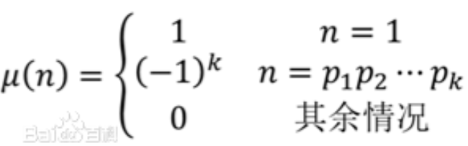
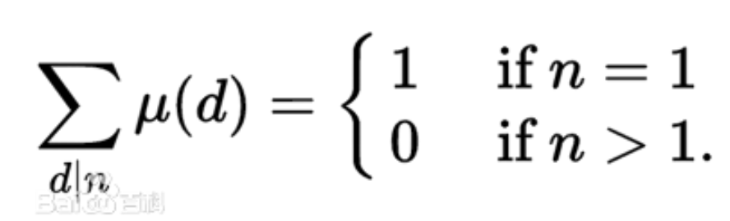
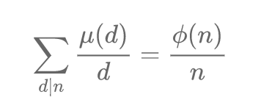
3. 容斥原理
1. mobius函数：
性质：

Slide 46
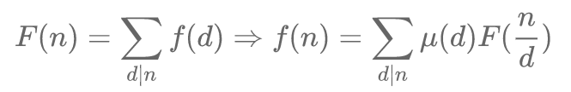
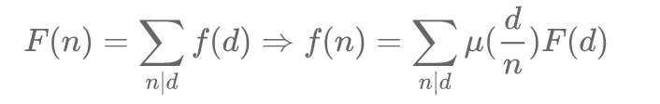
3. 容斥原理
1. mobius反演：
//其中第2个形式常用。容易对要求结果进行优化。
//其实很多这样的题目都会用 性质1 + 等价代换 解决，并非直接套用公式。

Slide 47
3. 容斥原理
1. mobius反演举例：
计算，在[1,n]和[1,m]中分别选2个数，gcd为平方数的二元组对数。
即：
sum_{(1<=i<=n)}{sum_{(1<=j<=m)}{sum_{(1<=p<=min(√n,√m))}{gcd(i,j)==p*p}}}
// a==b 表示当 a==b 时，返回1，否则返回0。
// 暴力：O(n*n*√n)

Slide 48
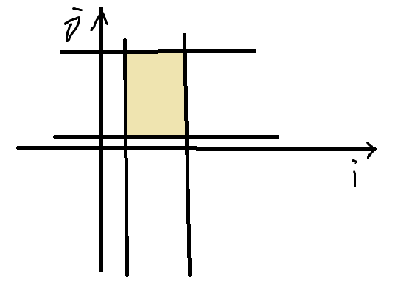
3. 容斥原理
1. mobius反演举例：
计算，在[1,n]和[1,m]中分别选2个数，gcd为平方数的二元组对数。
即：
sum_{(1<=i<=n)}{sum_{(1<=j<=m)}{sum_{(1<=p<=min(√n,√m))}{gcd(i,j)==p*p}}}
= sum_{(1<=p<=min(√n,√m))}{sum_{(1<=i<=n)}{sum_{(1<=j<=m)}{gcd(i,j)==p*p}}}
//如图，类似于交换积分限，由于p与i，j不相关
//可以交换循环次序将p放到最外面枚举

Slide 49
3. 容斥原理
1. mobius反演举例：
计算，在[1,n]和[1,m]中分别选2个数，gcd为平方数的二元组对数。
即：
sum_{(1<=i<=n)}{sum_{(1<=j<=m)}{sum_{(1<=p<=min(√n,√m))}{gcd(i,j)==p*p}}}
= sum_{(1<=p<=min(√n,√m))}{sum_{(1<=i<=n)}{sum_{(1<=j<=m)}{gcd(i,j)==p*p}}}
= sum_{(1<=p<=min(√n,√m))}{sum_{(1<=i<=n/p/p)}{sum_{(1<=j<=m/p/p)}{gcd(i,j)==1}}}
//数论的技巧： gcd(i,j) == b <==> gcd(i/b,j/b) == 1
//同时将i,j换元，获得新的范围

Slide 50
3. 容斥原理
1. mobius反演举例：
计算，在[1,n]和[1,m]中分别选2个数，gcd为平方数的二元组对数。
即：
sum_{(1<=i<=n)}{sum_{(1<=j<=m)}{sum_{(1<=p<=min(√n,√m))}{gcd(i,j)==p*p}}}
= sum_{(1<=p<=min(√n,√m))}{sum_{(1<=i<=n)}{sum_{(1<=j<=m)}{gcd(i,j)==p*p}}}
= sum_{(1<=p<=min(√n,√m))}{sum_{(1<=i<=n/p/p)}{sum_{(1<=j<=m/p/p)}{gcd(i,j)==1}}}
= sum_{(1<=p<=min(√n,√m))}{sum_{(1<=i<=n/p/p)}{sum_{(1<=j<=m/p/p)}{sum_{(e|gcd(i,j))}{u(e)}}}}
//运用mobius函数的性质1，
//再次进行换元
//当前复杂度：O(n*n*n√n*logn)

Slide 51
3. 容斥原理
1. mobius反演举例：
sum_{(1<=i<=n)}{sum_{(1<=j<=m)}{sum_{(1<=p<=min(√n,√m))}{gcd(i,j)==p*p}}}
= sum_{(1<=p<=min(√n,√m))}{sum_{(1<=i<=n/p/p)}{sum_{(1<=j<=m/p/p)}{sum_{(e|gcd(i,j))}{u(e)}}}}
= sum_{(1<=p<=min(√n,√m))}{sum_{(1<=e<=min(n,m)/(p*p))}{sum_{(1<=i<=n/(e*p*p))}{sum_{(1<=j<=m/(e*p*p))}{u(e)}}}}
//最精髓的一步：将e放到外层。并对枚举内容进行改造：
// e|gcd(i,j) <==> e|i && e|j
// 因此只需要循环枚举e的倍数，
// 故设 i' = i*e , j' = j*e， 1<=i'<=n/(p*p*e)，1<=j'<=m/(p*p*e)，

Slide 52
3. 容斥原理
1. mobius反演举例：
计算，在[1,n]和[1,m]中分别选2个数，gcd为平方数的二元组对数。
即：
sum_{(1<=i<=n)}{sum_{(1<=j<=m)}{sum_{(1<=p<=min(√n,√m))}{gcd(i,j)==p*p}}}
= sum_{(1<=p<=min(√n,√m))}{sum_{(1<=e<=min(n,m)/p/p)}{sum_{(1<=j<=n/(e*p*p))}{sum_{(1<=i<=m/(e*p*p))}{u(e)}}}}
= sum_{(1<=p<=min(√n,√m))}{sum_{(1<=e<=min(n,m)/p/p)}{u(e)*(n/(e*p*p))*(m/(e*p*p))}}
// 由于枚举的内容与i,j无关，因此可以直接计算，
//值为(n/(e*p*p))*(m/(e*p*p))
//当前复杂度：O(n) //证明：级数收敛

Slide 53
3. 容斥原理
1. mobius反演举例：
计算，在[1,n]和[1,m]中分别选2个数，gcd为平方数的二元组对数。
即：
sum_{(1<=i<=n)}{sum_{(1<=j<=m)}{sum_{(1<=p<=min(√n,√m))}{gcd(i,j)==p*p}}}
= sum_{(1<=p<=min(√n,√m))}{sum_{(1<=e<=min(n,m)/p/p)}{u(e)*(n/(e*p*p))*(m/(e*p*p))}}
= sum_{(1<=p <=min(√n,√m)}{sum_{((p*p)|k)}{u(k/(p*p))*(n/k)*(m/k)}}
// 换元 k = e*p*p
// 复杂度：O(√n) //证明：级数收敛

Slide 54
3. 容斥原理
1. mobius反演举例：
计算，在[1,n]和[1,m]中分别选2个数，gcd为平方数的二元组对数。
即：
sum_{(1<=i<=n)}{sum_{(1<=j<=m)}{sum_{(1<=p<=min(√n,√m))}{gcd(i,j)==p*p}}}
= sum_{(1<=p <=min(√n,√m))}{sum_{((p*p)|k)}{u(k/(p*p))*(n/k)*(m/k)}}
//再次交换循环次序
= sum_{(1<=k <=min(n,m))}(n/k)*(m/k)*{sum_{((p*p)|k)}{u(k/(p*p))}}
//可以预处理这种特殊的前缀和 sum_{((p*p)|k)}{u(k/(p*p))} ， 但这题好像没必要。 //因为复杂度会上升。但很多题都要通过这种方法进行优化。

Slide 55
3. 容斥原理
2. 含[k/i]的mobius反演分块优化：
设 g(x) = [k/[k/x]] ，
显然 g(x) >= [k/(k/x)] = x
故 [k/g(x)] <= [k/x]
又 [k/g(x)] >= [k/(k/[k/x])] = [k/x]
因此 [k/g(x)] = [k/x]
故 当 x<=i<=[k/[k/x]] 时， [k/i]都相等。
由于，[k/i]至多 2√n 个不同值，划分区间到√n块。每块[k/i]相同，
可推出O(√n)级的复杂度。

Slide 56


3. 容斥原理
3. 二项式反演

Slide 57
4. 概率及数学期望
1. 概率定义
2. 条件概率
(1) 定义：P(A|B) = P(A)/P(B) , P(B) > 0
(2) 乘法公式：P(A1A2...An-1An)=P(A1)P(A2|A1)P(A3|A1A2)...P(An|A1A2...An-1)
//乘法原理的应用？！
3. 数学期望 ：
(1).设X是随机变量，A,B是常数，则E（AX+B）=A*E（X）+B
(2).设X，Y是任意两个随机变量，则有E（X+Y）=E（X）+E（Y）.
(3).设X,Y是相互独立的随机变量，则有E（XY）=E（X）E（Y）

Slide 58

4. 概率及数学期望
4. 全概率公式
如果事件组B1，B2，.... 满足
1.B1，B2....两两互斥，即 Bi ∩ Bj = ∅,i≠j,i,j=1，2，....，且 P(Bi) > 0;
2.B1∪B2∪....=Ω ，则称事件组 B1,B2,...是样本空间Ω的一个划分
设 B1,B2,...是样本空间Ω的一个划分，A为任一事件，则：

Slide 59
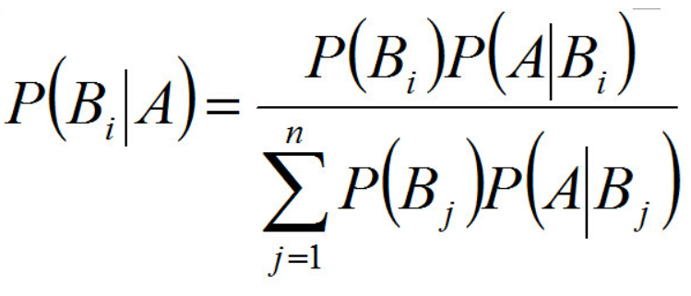
4. 概率及数学期望
5. 贝叶斯公式
在条件概率的基础上寻找事件发生的原因（即大事件A已经发生的条件下，分割中的小事件Bi的概率），设B1,B2,...是样本空间Ω的一个划分，则对任一事件A（P(A)>0),有

Slide 60
4. 概率及数学期望
6. 条件期望：
定义：E(X|Y=y) = ∑xf(x|y)
E(X|Y=y)是局限在ω∈{ω:Y(ω)=y}时，X(ω)取值局部的加权平均。按照Y的不同取值，整个样本空间Ω被划分为n个互不相容的事件（Ω=∑B(j)）。因此E(X|Y=y)是在某一个{B(j)，j∈N}上X(ω)的局部加权平均。不同于数值EX，E(X|Y=y)是一个关于y的函数。

Slide 61
4. 概率及数学期望
6. 条件期望
举个例子，如果我们要计算某个年级学生的平均分，有两种方法：
1.可以把该年级每个学生的成绩∑起来，然后再除以总人数，这是极为常规的方法。该方法对应于计算EX；
2.我们还可以先计算每个班级的平均分（第一次平均），然后在把每个班级的平均分乘以相应大小的权值，加起来除以班级数（第二次平均）。这便是E(E(X|Y))。这个例子里面，每个班级相当于Y，计算每个班级的平均分相当于固定一个Y=y去求E(X|Y=y)，最后再对班级做平均。
很显然，用1和2的方法得到的结果是一致的。即E(E(X|Y))=EX

Slide 62
4. 概率及数学期望
6. 条件期望
例如：
{1，2} {3，4，5} {6} 的均值。
(1+2)/2 = 1.5 ; (3+4+5)/3 = 4 ; 6/1 = 6;
1.5*2 / 6 + 4*3 / 6 + 6*1 / 6 = (1+...+6) / 6 = 3.5

Slide 63
4. 概率及数学期望
6. 条件期望
思想：先局部平均，再整体平均。（一种递推的思想）

Slide 64
4. 概率及数学期望
7. 全期望公式
// 暴力拆开就可证明

Slide 65
4. 概率及数学期望
8. 递推法计算期望
根据期望的“线性”性质和全概率、全期望公式，一步步地递推。

Slide 66
4. 概率及数学期望
8. 递推法计算期望
经典入门例题：有n个不同的球星名字，每个瓶盖上都会有一个百事球星的名字。每个名字出现的概率相同，平均需要买几瓶饮料才能凑齐所有的名字。

Slide 67
4. 概率及数学期望
8. 递推法计算期望
设 dp[n][k]为一共n个球星，有k个没收到，还要买饮料的平均次数。
dp[n][k] = (1-k/n)*(dp[n][k]+1) + (k/n)*(dp[n][k-1]+1)
递推，
可得：dp[n][n] = n*(1/1 + 1/2 + ...... + 1/n )

Slide 68
4. 概率及数学期望
更加困难的概率dp和计数dp、数论部分相信 聚佬们 会在日后向大家讲解，这里进行基本知识的铺垫，故不细说了。

Slide 69
5. FFT/NTT
1. 离散卷积：多项式相乘：
f ∗g(t) = sum_{u}{ f(t-u)g(u) }
2. 多项式相乘：
每项系数部分对应卷积，指数部分对应加和。

Slide 70
5. FFT/NTT
(1+2x+3x^2)(1+2x)
= 1 + (1×2+2×1) x + (2×2 + 3×1)x^2 + (3×2) x^3
<==>
(1+2x+3x^2)(1+2x+0x^2)
= 1 + (1×2+2×1) x + (1×0 + 2×2 + 3×1)x^2 + (2×0 + 3×2) x^3
+ (3×0) x^4

Slide 71
5. FFT/NTT
多项式乘积
暴力计算 O(n*n)
FFT/NTT O(nlogn)
而且都是一次性算出所有项的结果

Slide 72
5. FFT/NTT
3. 应用
(1) +母函数 -> 计数问题
母函数：多项式，指数 表示 所有情况的值，系数表示 这种值由多少种情况。
两个母函数多项式相乘： 乘法原理。

Slide 73
5. FFT/NTT
假设2堆火柴，每堆火柴本质不同。
1号堆中，长度0的火柴1个（姑且有0存在，虽然现实不可能），长度1的火柴2个，长度2的火柴3个；2号堆中，长度0的火柴1个，长度1的火柴2个；
现在先后分别取1、2堆的火柴，拼在一起，问各个长度的火柴多少个。
(1+2x+3x^2)(1+2x+0x^2)
= 1 + (1×2+2×1) x + (1×0 + 2×2 + 3×1)x^2 + (2×0 + 3×2) x^3 + (3×0) x^4

Slide 74
5. FFT/NTT
(1+2x+3x^2)(1+2x+0x^2)
= 1 + (1×2+2×1) x + (1×0 + 2×2 + 3×1)x^2 + (2×0 + 3×2) x^3 + (3×0) x^4
因此，最终，
长0的有1种情况；
长1的有4种情况；
长2的有7种情况；
长3的有6种情况；
长4的有0种情况；
......其余都是0 //求得是排列，非组合；乘法原理的可视化

Slide 75
5. FFT/NTT
(2) 优化方程
若就要求 s(t) = sum_{(0<=u<=N)}{ f(t-u)g(u) }
直接上FFT/NTT

Slide 76
5. FFT/NTT
4. 注意事项
（1） FFT 涉及浮点运算，常数会大
（2） NTT 不涉及浮点，但取模次数多，可能比FFT还慢
（3） 能进行NTT的模数要求有原根，一般题目中的原根都是3，但不一定。

Slide 77
各位好好刷题吧，前面几题很简单，后面几题可能对同学会有不小的难度。

Slide 78
谢谢

Slide 79


Slide 82
UVALive - 7040
二项式反演
......
等下说一个综合题目，再思考这题。

Slide 83
UVALive - 7040
大意:给n朵花上色，从m种颜色里面选择恰好k种颜色，求总数MOD 1e9+7
首先如果用k种颜色给花上色的话，肯定是k*(k−1)^{n−1}种方案，但是要求的是恰好k种，很容易想到用容斥原理解决这个问题。
上述计算方法中包含了只含有2、3、…、(k-1)种颜色的情况，需要通过容斥原理去除。假设出现p (2 <= p <= k-1)种颜色，从k种颜色中选取p种进行涂色，方案数为C(k,p) × p × (p-1)^(n-1)；
公式: C(m,k)*(k*(k-1)^(n-1) – C(k,k-1)*(k-1)*(k-2)^(n-1) + C(k,k-2)*(k-2)*(k-3)^(n-1)……. );
解释: C(m,k):m种颜色中选k种。k*(k-1)^(n-1): 至多有不超过k中颜色且相邻两种颜色不同的填法

Slide 84
bzoj - 4318
1. 首先考虑没有概率的情况
(1) a[i] = 1 , pi = pi-1 + 1 , dp[i] = dp[i-1] + pi ^ 3 - pi-1 ^ 3
(2) a[i] = 0 , pi = 0 , dp[i] = dp[i-1]

Slide 85
bzoj - 4318
2. 考虑概率形式
dp[i] = dp[i-1] + 3x^2[i-1]+3x[i-1]+1 (p发生)
dp[i] = dp[i-1] (1-p发生)
x[i] = x[i-1] + 1 (p发生)
x[i] = 0 (1-p发生)
x^2[i] = x^2[i-1] + 2x[i-1] + 1 (p发生)
x^2[i] = 0 (1-p发生)
x^3[i] = x^3[i-1]+3x^2[i-1]+3x[i-1]+1 (p发生)
x^3[i] = 0 (1-p发生)

Slide 86
bzoj - 4318
3. 加期望运算符
Edp[i] = ( dp[i-1] + 3EX^2[i-1]+3EX[i-1]+1 )*p + Edp[i-1]*(1-p)
EX[i] = ( EX[i-1] + 1)*p
EX2[i] = ( EX2[i-1] + 2EX[i-1] + 1 )*p

Slide 87
HDU - 4810
n个数，求从这n个数取k个数异或，所有情况得到的值（Cnk个值（可能有些相同））全加起来的值是多少。输出这n个数。
将n个数拆成30位2进制，由于每个二进制位异或后相加和原来的数异或相加是一样的，所以只需要对每一位累加计算，用组合数学取数就行了，奇数个异或得1，偶数个异或得0，再乘以自己的二进制位值，复杂度O（30*n*n）

Slide 88
HDU - 4810
就样例来说，把四个数1，2，10，1拆开，当前是取k个数
0001
0010
1010
0001
对第四位来说，如果某些方案是取k个数异或后为0，那么等于 0*方案数。
如果某些方案是取2个数异或后为1，那么等于1*方案数。
可以看到第四位有1个1，那么异或为1的方案数就是C31*C11，同理，第二位有2个1，那么就是C21*C21。
答案也就是(1<<3)*C31*C11 + (1<<1)C21*C21 +(1<<0)C21*C21

Slide 89
HDU - 4609
从之前讲的母函数方法构造多项式，FFT。
细节：
1. 这个问题求组合，所以第一个选t1,第二个选t2,和第一个选t2,第二个选t1,我们认为是一样的。数值整体除于2。
2. 首先题目给了a数组，对数组排序。然后对卷积后的数组求前缀和。长度和大于a[i]的取两个的取法是sum[len]-sum[a[i]].
但是这里面有不符合的。
一个是包含了取一大一小的：cnt -= (long long)(n-1-i)*i;
一个是包含了取一个本身i,然后取其它的：cnt -= (n-1);
还有就是取两个都大于的了：cnt -= (long long)(n-1-i)*(n-i-2)/2;
这样把i从0~n-1累加，就答案了。

Slide 90
poj 2369
题目大意：求将一个排列p(n)还原成En(1,2,3,4...)的最小置换次数
题目分析：计算置换中每个循环节内元素的个数，答案就是这个数的最小公倍数。

Slide 91
HDU - 3923
题目大意：m种元素，现在选n个元素围成一圈组成一个技能(元素选择可以重复)，其中n个元素通过旋转或者翻转得到的一种已知排列，记为重复。问有多少种不重复组合方案。
题目分析：polya定理题

Slide 92
HDU - 4405
求期望DP，都是逆着推，从结束状态往初始状态（初始状态往往是此类题要求的状态）推，所以先得到（或者说先已知）的是靠近结束状态的状态，所以想要求的当前状态是由此状态对应接下来的N可能个状态推过来的。

Slide 93
HDU - 4405
本题题意：数轴上有N+1个点（编号0~N），一个人玩游戏，从0出发，当到达N或大于N的点则游戏结束。每次行动掷骰子一次，骰子编号1-6，掷到多少就向前走几步，这个数轴上还有些特殊点，这些点类似飞行棋中的飞行点，只要到达这些点就可以直接飞到给定点。求总共投掷骰子次数的期望。
例如本题，倒着过来分析。用dp[i]表示在i位置时，距离游戏结束还要投掷次数的期望。显然dp[n]为0，需要求的是dp[0]。对于直接飞过去的点。
倒着推，dp[i]的下面一个状态有6种可能（即对应6种可能的骰子数），每种都是1/6的概率。注意最后加玩每种可能性的期望后要+1，因为这6种可能性加起来只是下一个状态的期望，当前状态是他们的前一个状态，所以期望（直接理解为投掷骰子的次数）要+1。

Slide 94
BZOJ1485
找规律，卡特兰数。

Slide 95
SPOJ - SQFREE
求出1~n(n <= 10^14)内不被任意一个完全平方数整除的数的个数。
所以可以枚举i( 2 <= i <= sqrt(n) )，i*i是一个完全平方数，那么能被i*i整除的数的个数为 n / (i*i)。显然里面有重复的，例如4,9,和36，
36就被多计算的一次，所以减掉，就是容斥。 和上题类似，看i的质因子数是奇数还是偶数，是奇数就加上，偶数就减掉，注意i的质因子不能有重复的。
每个数的质因子个数我们可以提前dfs预处理出来。

Slide 96
POJ - 3904
莫比乌斯反演，用之前介绍的方法。加上组合数学知识即可。

